Slide 1

PROJET D’ORGANISATION
DES PROCESSUS
Clara LE GROS, Arthur GAUTIER et Kilian VIGUIER

Slide 2



Slide 3
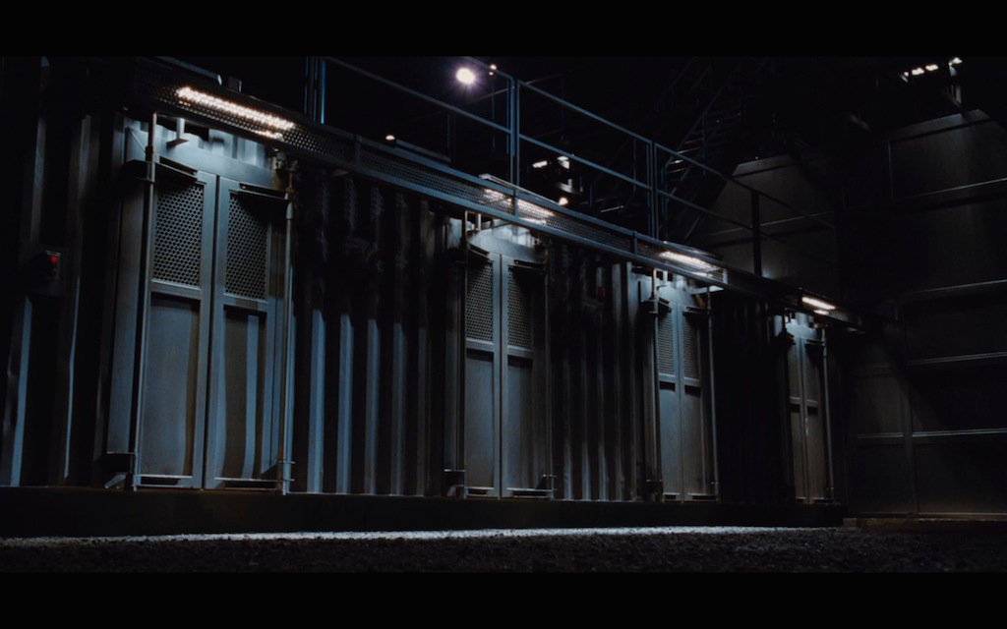

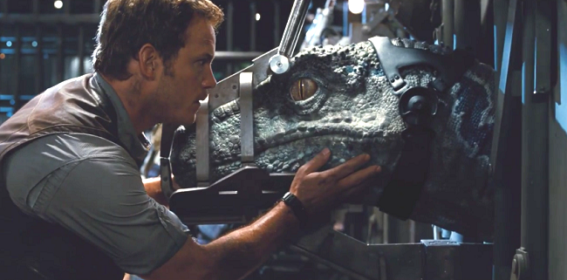

Le processus « Confiner les dinosaures » de Jurassic World

Slide 4
SOMMAIRE
I. L’ENTREPRISE
II. LE PROCESSUS
III. NOS AVIS
IV. CONCLUSION

Slide 5

Le CEA Le Ripault
Situé à 15 km de Tours
Centre non civil contrôlé par la Direction des Applications Militaires
5 missions:
concevoir, fabriquer, maintenir en condition opérationnelle puis démanteler les têtes nucléaires + conception de réacteurs nucléaires
Référentiel Iso 9001

Slide 6
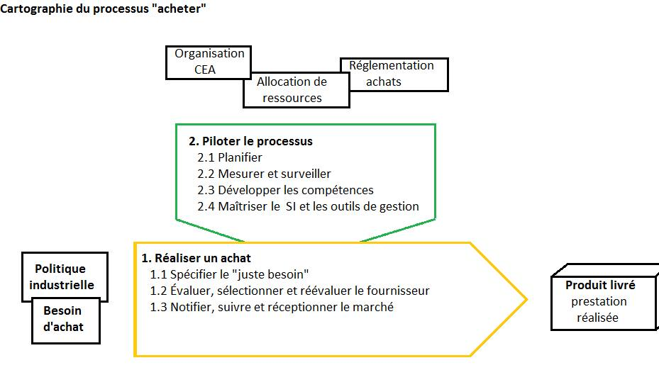
II. Le Processus « Acheter »
Notes:
La finalité de ce processus est d’acheter au meilleur coût dans le respect des performances attendues et spécifiées, des délais et des exigences réglementaires.
Les utilisateurs du processus sont tous les autres processus de la DAM, au travers d’une expression de besoin validée par un décideur et formalisée par le prescripteur.
Les clients du processus sont les décideurs, c’est à dire les responsables hiérarchiques d’unités de la DAM.
Les responsables opérationnels d’un achat sont les prescripteurs ainsi que les acheteurs.
Le pilote du processus est le chef du SAPI (Service Achats et de Politique Industrielle)

Slide 7
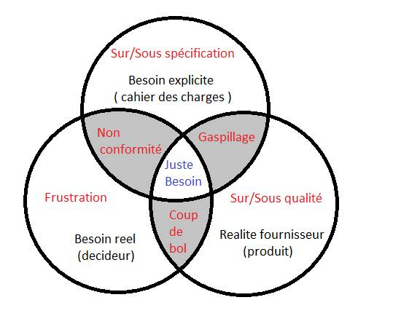
Le « Juste Besoin »

Slide 8
La formalisation du Besoin
Exprimer d’abord le besoin de façon fonctionnelle (performances attendues, architectures techniques…)
Valider la disponibilité des ressources et faire un planning d’affaires (délais de la procédure et les interfaces entre différents marchés).
La demande d’achat est ensuite validée par le gestionnaire d’achats. Enfin, le prescripteur va valider le cahier des charges afin de passer à l’étape suivante.

Slide 9
La spécification du juste besoin
Les données d’entrées de l’activité sont le cahier des charges et celles de sortie sont le fournisseur (évalué et sélectionné) ainsi que le projet de marché et/ou commande. Le CEA va procéder à plusieurs actions dites d’évaluation, de sélection et de validation des choix.
Les risques majeurs liés à cette activité sont de ne pas trouver de fournisseur en phase de sélection répondant aux exigences et en phase d’exécution, la défaillance du fournisseur.
Amélioration: réévaluer ces fournisseurs afin de pouvoir surveiller et gérer les éventuelles défaillances par une mise en demeure par exemple

Slide 10
Le suivi du marché
Les données d’entrées sont le fournisseur sélectionné et les documents contractuels (cahier des charges, projet de marché). Les données de sortie sont le produit ainsi que le dossier d’achats.
Le risque principal durant cette phase de réalisation est le non-respect du cahier des charges par le fournisseur.
Les enjeux se portent donc sur un chemin critique du prescripteur qui doit assurer une traçabilité des actions tout au long de l’exécution du marché ainsi que sur la réception du produit.

Slide 11
Interfaces Fonctionnelles
Soit liées au déroulement nominal des activités soit aux aléas durant l’exécution des activités.
Pour le déroulement nominal: l’activité 1 constitue un préalable aux activités 2 et 3 (création du cahier des charges. L’activité 2 constitue un préalable à l’activité 3 (sélection d’un fournisseur).
Pour les aléas durant l’exécution des activités, la sélection du fournisseur (2) peut impacter l’activité 1 (révision du besoin, de la stratégie d’achat, du budget, de la planification) en cas d'absence d’offres ou d’offres non conformes.
Enfin, une défaillance fournisseur peut nécessiter la mise en place d’un avenant et/ou un arrêt des relations contractuelles et de reprendre l’ensemble des activités “réaliser un achat”.

Slide 12
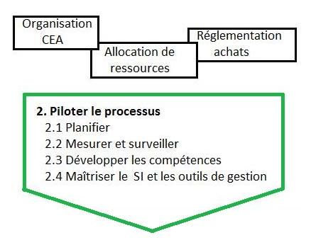
Pilotage du Processus

Slide 13
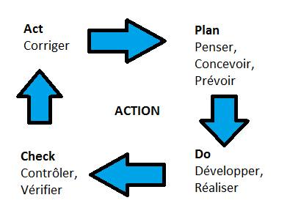
L’approche PDCA
Amélioration continue du processus

Slide 14
Nos Avis et Conclusion
MERCI !

